Slide 1

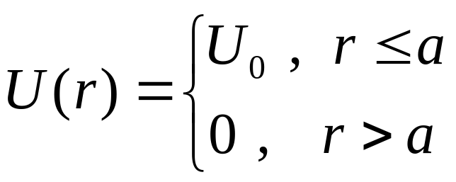
8.3 分波法应用实例
作为应用分波法的一个例子。我们讨论低能粒子受球对称方形势阱的散射。入射粒子能量很小，它的德布罗意波长比势场作用范围大得多。质子和中子的低能散射可以近似归结为这种情形。
以 表示方势阱的范围，于是粒子的势能可写为

Slide 2






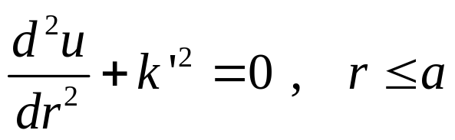
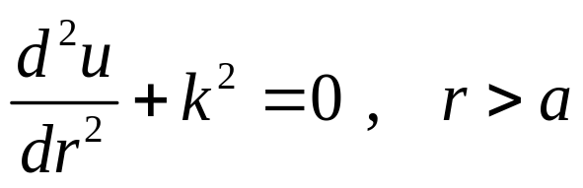
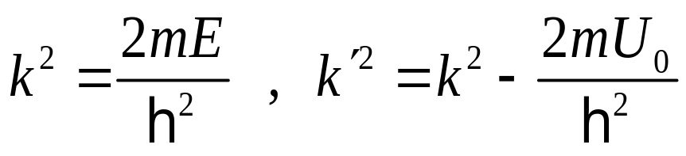
8.3 分波法应用实例
在势阱的情况下 ，因为 ，即 ，所以只需讨论 散射 就够了，取（8.2.5）中 得
（8.3.1）
（8.3.2）
式中

Slide 3
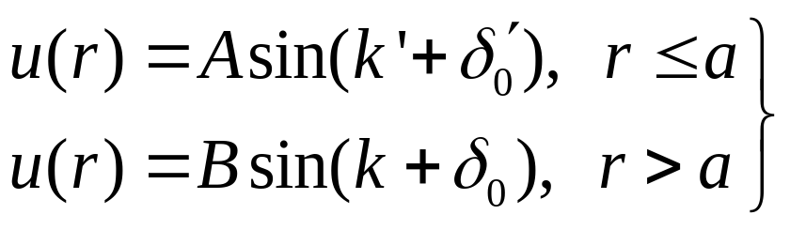
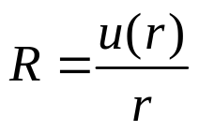


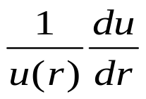

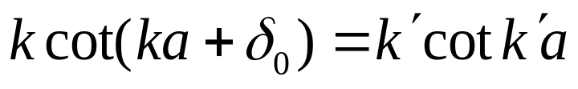
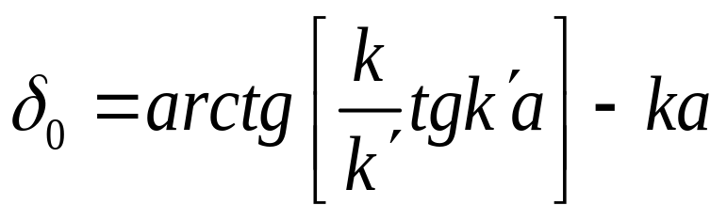
8.3 分波法应用实例
方程（8.3.1）的解是
（8.3.3）
由波函数标准条件， 在 处有限，所以
在 ，处 为连续，得
（8.3.4）
得
（8.3.5）

Slide 4
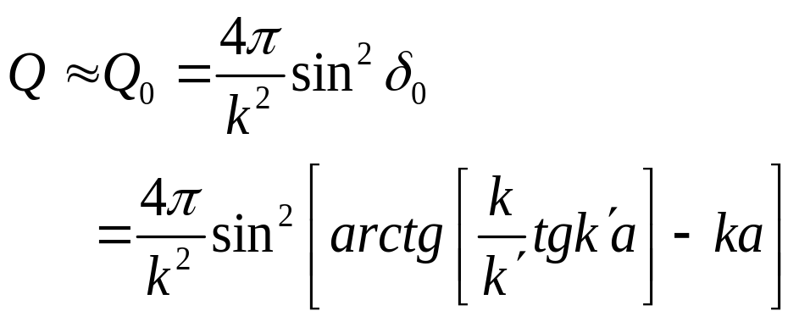



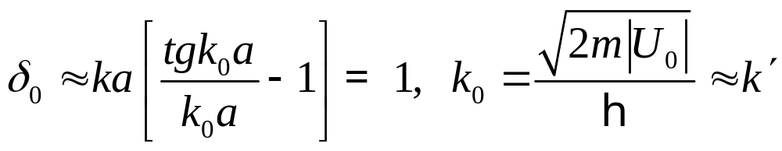
8.3 分波法应用实例
由公式（8.2.20），总散射截面
（8.3.6）
在粒子能量很低 的情况下，因为 时， ，所以（8.3.5）式可简化为

Slide 5
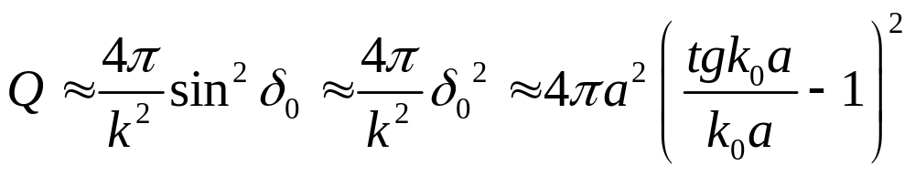



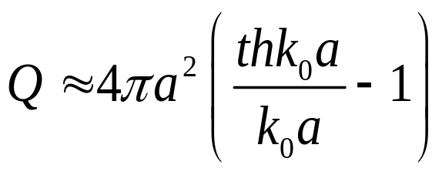
8.3 分波法应用实例
（8.3.6）式可化为
（8.3.7）
如果散射场不是势阱而是势垒，即 ，那么在（8.3.7）式中将 换成 时总散射截面为
（8.3.8）

Slide 6


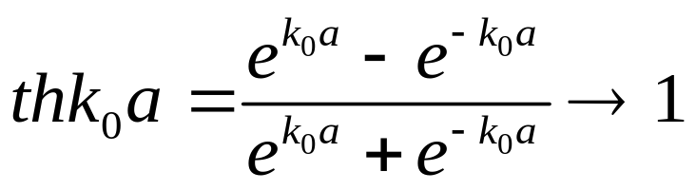
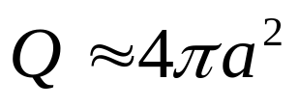


8.3 分波法应用实例
当 时， ，于是有
（8.3.9）
代入（8.3.8）式中得
（8.3.10）
在这种情况下，总散射截面等于半径为 的球面面积。这个结果与经典情况不同。在经典力学中，总散射截面等于刚球的最大截面面积 。量子力学的结果比经典力学大四倍。

